Slide 1
Mål for interaktionsdesign
Usability og User Experience

Slide 2
Designmål og designprincipper
Designprincipper (visibility, mapping…) er ikke det samme som designmål.
Designmål er det vi gerne vil opnå med vores design
Designprincipper er midler til at nå vores mål
Designmål er noget vi fastsætter tidligt i processen, principperne anvender vi undervejs.

Slide 3
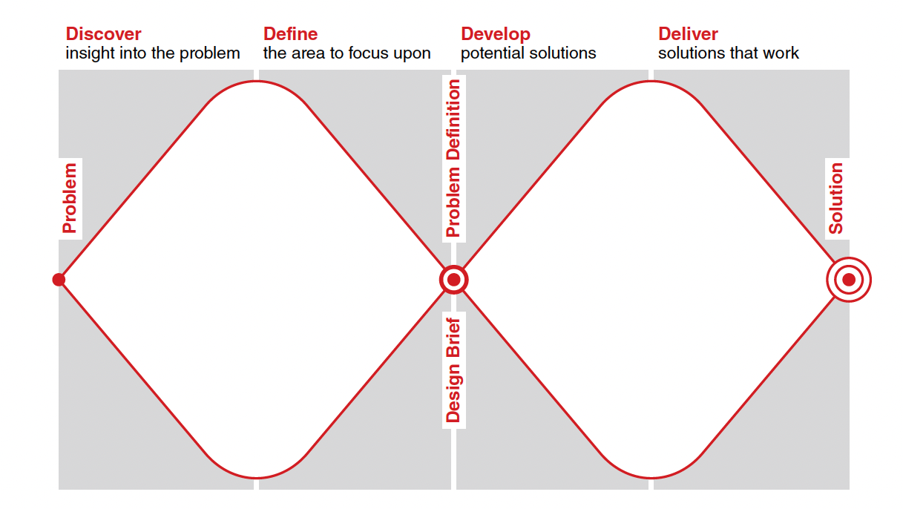
Proces

Slide 4
Inddeling af mål
Mål inddeles typisk i usability mål (brugbarhed) og user experience (UX) mål (mangler en dansk betegnelse)
Usability mål er kendetegnet ved, at de er ofte er målbare, og at de ikke forholder sig til brugerens holdninger/følelser over for IT-systemet.
Eksempel på et usability spørgsmål: Gør systemet det, det skal?
User experience mål er kendetegnet ved, at de handler om brugerens oplevelse af systemet.
Eksempel på user experience spørgsmål: Bliver brugeren frustreret af at bruge systemet?

Slide 5
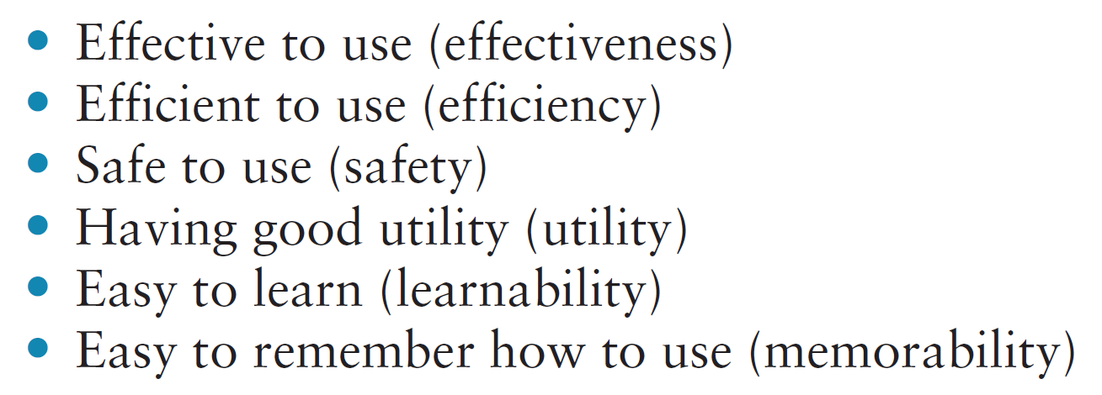
Usability mål:

Slide 6
Effective/efficient
Effective: Gør produktet det, det skal? (det er et overordnet mål)
Efficient: Gør produktet det, det skal nemt og hurtigt?
De to begreber er næsten ens. Men vi kan godt forestille os et produkt, der er effective, men ikke efficient. Dvs. produktet gør det, det skal, men det kan gøres lettere eller hurtigere.

Slide 7
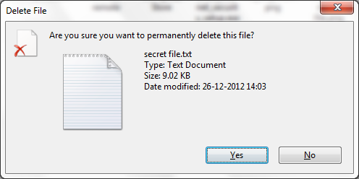
Safety/Utility
Safety: slår produktet brugen ihjel? Forhindrer produktet brugeren i at gøre noget dumt?
Utility: Har produktet de rigtige funktioner? (paint vs. Photoshop)

Slide 8
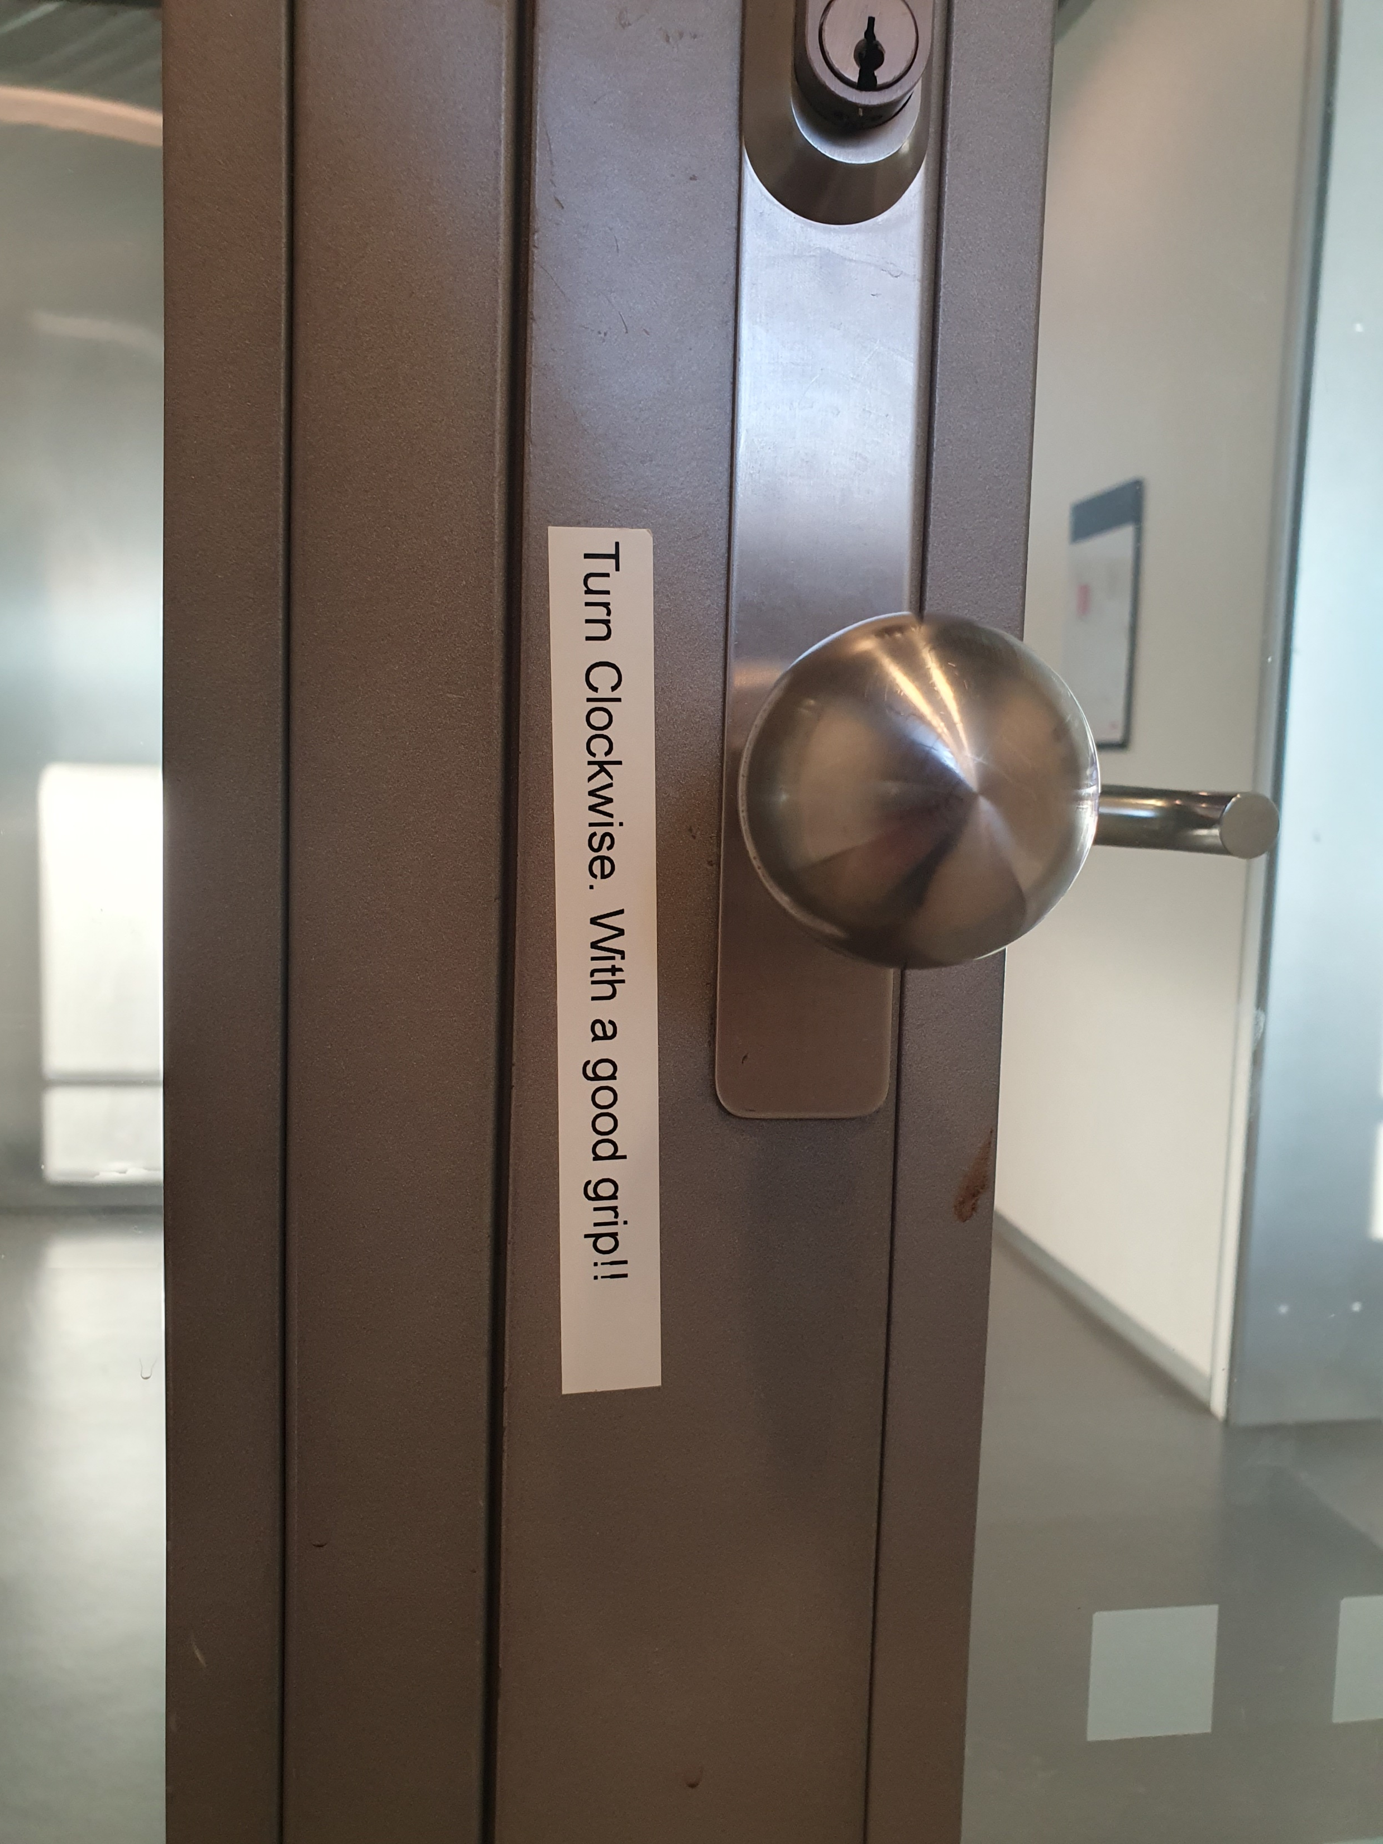
Learnability/memorability
Learnability: Er produktet let at lære at bruge?
Memorability: Når vi har lært at bruge produktet, er det så let at huske hvordan det skal bruges?

Slide 9
Opgave vurder følgende produkter:
Kaffeautomaten
Maple
MitId
Et I selv finder på

Slide 10
User experience
User experience handler om hvor brugeren af et produkt oplever og føler omkring produktet.
Vi kan inddele oplevelsen i to dele.
  De oplevelser vi gerne vil have (desirable)
  De oplevelser vi ikke vil have (undesirable)
Det er typen af produkt, der bestemmer, hvilke aspekter af oplevelsen der er i fokus.
Vi kan ikke designe en oplevelse! Vi kan designe til en oplevelse!

Slide 11
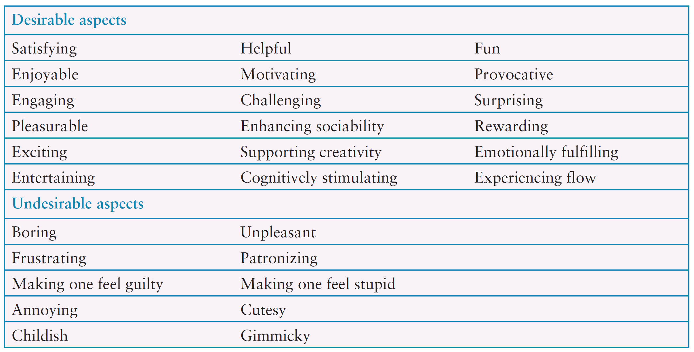
User experience: Aspekter

Slide 12
Opgave hvilke aspekter vil I designe til, hvis
I skulle lave et computerspil.
I skulle lave et regnskabsprogram.
Et program/produkt I selv finder på
Er der aspekter der skal undgås, også blandt desirable?

Slide 13
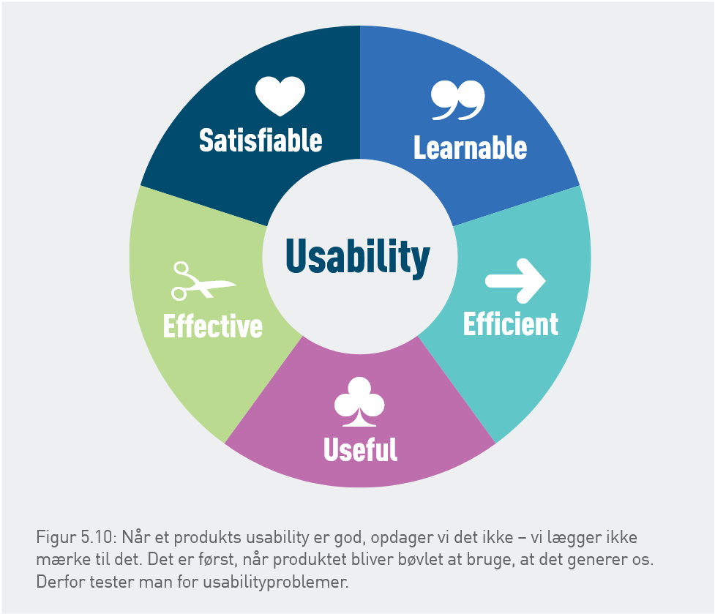
Bogen
Bogens definition af usability er uheldig
Dels så mangler der nogle kategorier
Dels så blander den User Experience (UX) ind i usability
Satisfiable er ikke et usability mål

